Slide 1



Analiza semantyczna języka naturalnego i ekstrakcja treści
przy pomocy współczesnych narzędzi NLP
DR INŻ. KAROL KULASIŃSKI
Warszawa, 05.03.2020

Slide 2
Zakres materiału
Intro:
Co jest NLP?
Zastosowania NLP
NLP pipeline – schemat pracy
Podstawowe pojęcia:
podstawowe zagadnienia pracy z tekstem: czyszczenie, parsowanie, lematyzacja, tagowanie, itp.
pojęcia chunk i chink
wychwytywanie wzorców i wyrażenia regularne
Bardziej zaawansowane zagadnienia:
uczenie maszynowe na przykładzie Named Entity Recognition (NER)
selekcja słów kluczowych
analiza sentymentu
processing strumieni danych: Twitter
text scraping
Bonus:
wysokopoziomowe systemy analizy dużych zbiorów tekstowych na przykładzie subMIND.AI

Slide 3
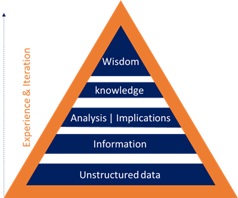
Natural Language Processing
Natural language processing (NLP) is a subfield of linguistics, computer science, information engineering, and artificial intelligence concerned with the interactions between computers and human (natural) languages, in particular how to program computers to process and analyze large amounts of natural language data.
Challenges in natural language processing frequently involve speech recognition, natural language understanding, and natural language generation. (wiki)
Challenges:
NER extraction
semantic meaning
setting the context
anaphora resolution
vocabulary
unification
speech recognition
[Siri mistakes URL]

Slide 4
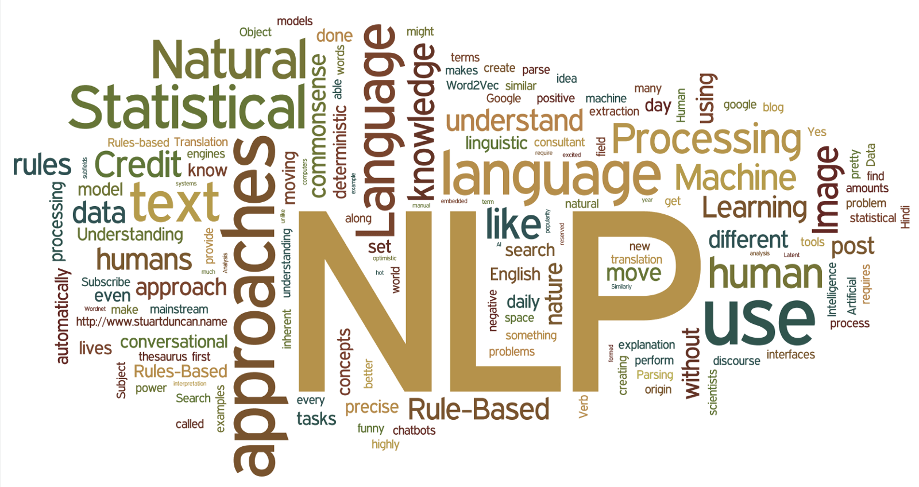
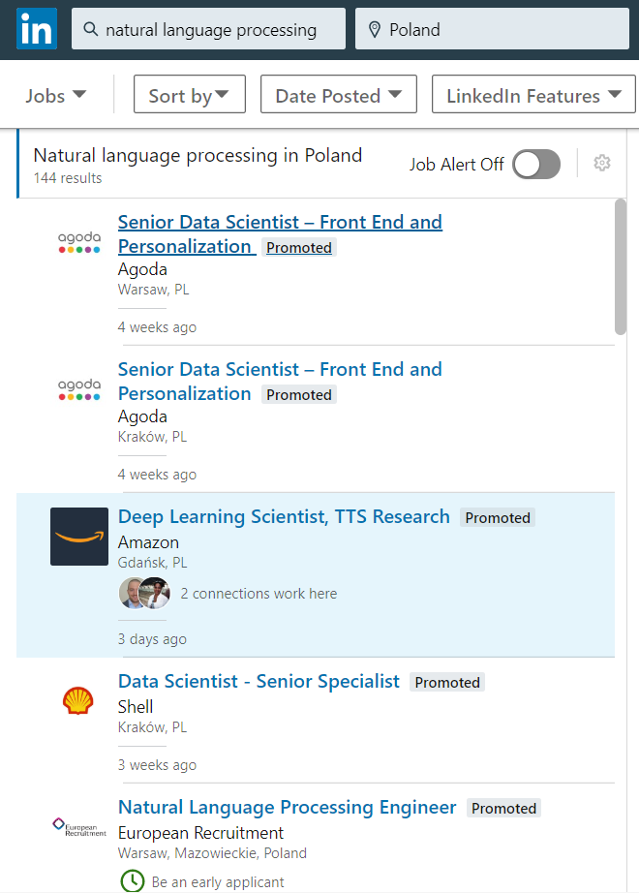
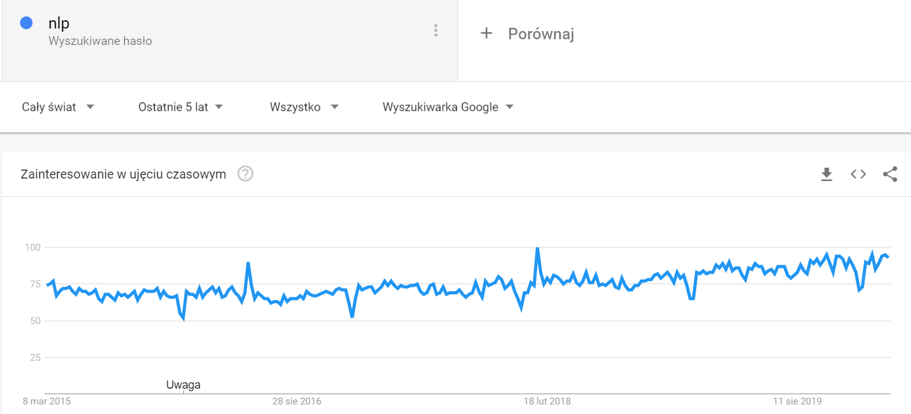
NLP use cases
healthcare
market intelligence
reditworthiness assessment
advertising
hate speech detection
recruitment
sentyment analysis
machine translation
chatbots

Slide 5
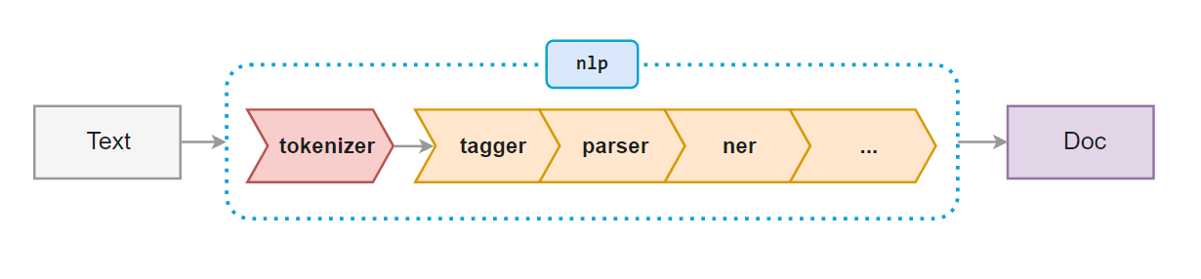
NLP pipeline
speech
images
web-scraped data
Data Base
books/articles/etc
structured data
script
OCR output
cleaning
analysis
input to another model
NER
summarization
sentiment
semantics/understanding
ML
chatbot
https://spacy.io/usage/spacy-101#pipelines

Slide 6
Podstawowe operacje: czyszczenie

Slide 7
Podstawowe operacje: tokenizacja

Slide 8
Podstawowe operacje: parsowanie gramatyczne

Slide 9
Podstawowe operacje: lematyzacja i stemizacja

Slide 10
Podstawowe operacje: group chunk i chink

Slide 11
Named Entity Recognition

Slide 12
Word Embedding

Slide 13
Keywords Extraction

Slide 14
Analiza Sentymentu

Slide 15
Strumienie danych: Twitter

Slide 16
Web Scraping

Slide 17
Zagadnienia nieomówione
text generation
sumaryzacja
chatboty
semantics/meaning
anaphora resolution
information retrieval
machine translation
speech-to-text
question answering
klasyfikacja tekstu
spell checking

Slide 18
Najważniejsze narzędzia i pakiety
Biblioteki
CoreNLP (Stanford) http://stanfordnlp.github.io/CoreNLP/index.html
NLTK http://www.nltk.org/
TextBlob https://textblob.readthedocs.io/en/dev/index.html
Gensim https://radimrehurek.com/gensim/
SpaCy https://spacy.io/docs/
scikit-learn https://scikit-learn.org/
Facebook PyText, MUSE i PyTorch
Wysokopoziomowe narzędzia
IBM Watson
Amazon Comprehend
Google Cloud Natural Language API
Google BERT
Microsoft Text Analytics API
Submind.AI
Benchmarki
GLUE https://gluebenchmark.com/
i inne

Slide 19
Benchmark – przykład publikacji

Slide 20
SUBMIND.AI
wysokopoziomowy system analizy
dużych zbiorów tekstowych

Slide 21
dr inż. Karol Kulasiński
Kontakt

